Slide 1
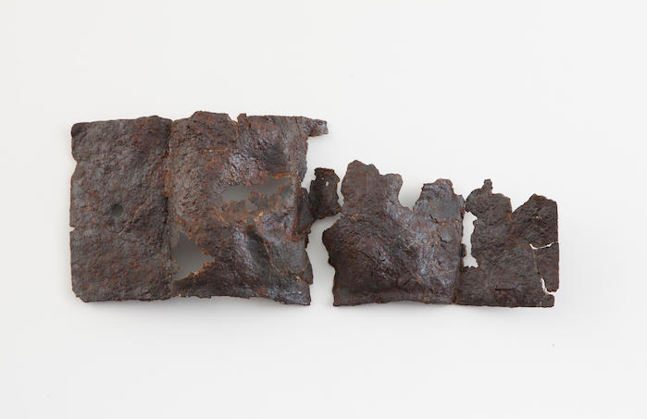
Umbo de bouclier
Commune de découverte : Bessines Lieu-dit : «Grand-Champ-Est» Où le trouver ? Niort (79) - Musée du Donjon 79000 Niort Domaine : Matériel militaire Période chronologique : 2nd âge du Fer [- 480/ - 50] Dimensions : H. 4.6 cm L. 26.5 cm
Collection Musée Bernard d’Agesci©NiortAgglo
Description : Umbo de bouclier découvert à l'occasion des fouilles du sanctuaire laténien de Grand-Champ-Est à Bessines . Il s'agit d'un umbo monocoque à ailettes hautes. Les déformations importantes attestent de l'utilisation de l'objet lors de combat.

Slide 2
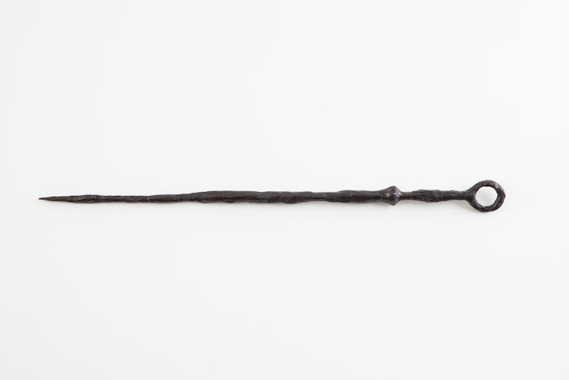
Pique à broche
Commune de découverte : Bessines Lieu-dit : «Grand-Champ-Est» Où le trouver ? Niort (79) - Musée du Donjon 79000 Niort Domaine : Objet religieux Période chronologique : 2nd âge du Fer [- 480/ - 50] Dimensions : L. 39.4 cm
Collection Musée Bernard d’Agesci©NiortAgglo
Description : La violence ritualisée Chez les peuples gaulois, comme dans de nombreuses autres civilisations, le sacrifice animal fait partie intégrante des pratiques religieuses. Ce pique à broche, découvert lors de la fouille d’un sanctuaire laténien (entre le Ve et le Ier siècle avant notre ère) près de Niort, en atteste. La mise au jour de cet objet à proximité d’un dépôt d’ossements animaux permet de supposer son rôle dans la cuisson rituelle de la viande sacrifiée, partagée entre les participants au rite et la ou les divinités dont on cherche à s’attirer les faveurs. Si le sacrifice peut aujourd’hui être assimilé à un acte de pure violence, il était alors jugé indispensable à l’obtention de la bienveillance des divinités et donc au maintien de l’équilibre de la communauté et du monde. En Gaule, ce rite reste pratiqué tout au long de la période romaine puis disparait progressivement au cours des derniers siècles de l’Antiquité, dans le cadre de mutations religieuses profondes. Pique à broche qui se caractérise par un fer de section circulaire se finissant en pointe. La poignée se termine par un anneau. Ce type se distingue des broches utilisées à la fin de La Tène caractérisées par des fers plats se terminant par un anneau. Il est à mettre en relation avec le dépôt massif d'ossements animaux découvert à proximité et soulignant son rôle essentiel lors des sacrifices.

Slide 3
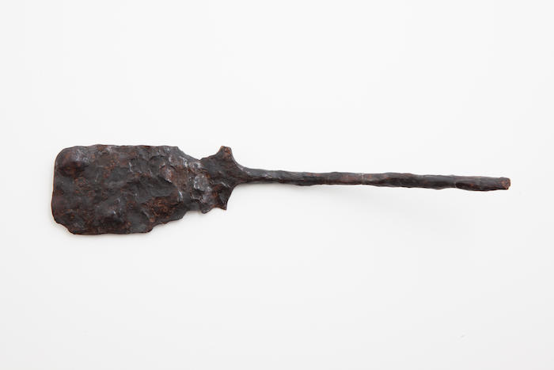
Pelle à feu
Commune de découverte : Bessines Lieu-dit : «Grand-Champ-Est» Où le trouver ? Niort (79) - Musée du Donjon 79000 Niort Domaine : Artisanat Période chronologique : 2nd âge du Fer [- 480/ - 50] Dimensions : H. 5.7 cm L. 27.2 cm
Collection Musée Bernard d’Agesci©NiortAgglo
Description : Ce type d'objet, étroitement lié à l'activité de forge, pourrait être mis en relation avec les quelques scories de fer découvertes sur le site.

Slide 4
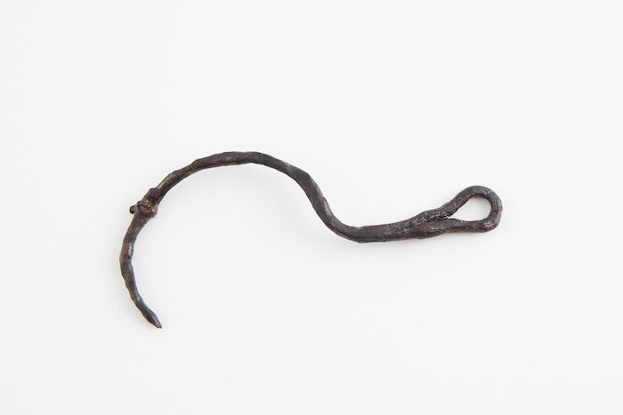
Crochet de suspension
Commune de découverte : Bessines Lieu-dit : «Grand-Champ-Est» Où le trouver ? Niort (79) - Musée du Donjon 79000 Niort Domaine : Artisanat Période chronologique : 2nd âge du Fer [- 480/ - 50] Dimensions : L. 14.8 cm
Collection Musée Bernard d’Agesci©NiortAgglo
Description : L'anneau de suspension est formé par le rabattement de la tige. L'interprétation comme croc de boucher est justifiée par l'ouverture relativement large du crochet et par sa terminaison en pointe qui induit un percement de l'objet à suspendre.

Slide 5
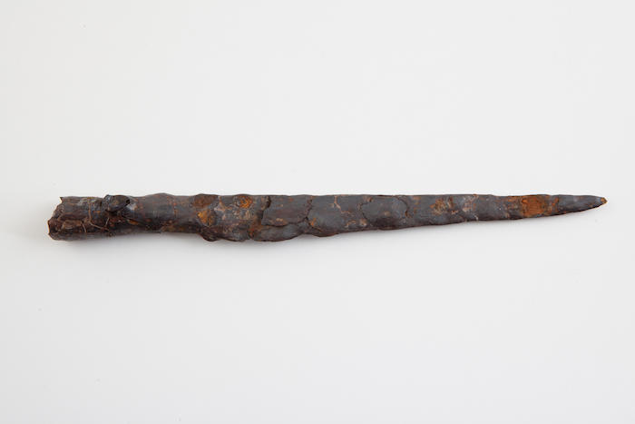
Couteau à douille
Commune de découverte : Bessines Lieu-dit : «Grand-Champ-est» Où le trouver ? Niort (79) - Musée du Donjon 79000 Niort Domaine : Art de la table Période chronologique : 2nd âge du Fer [- 480/ - 50] Dimensions : L. 22.5 cm
Collection Musée Bernard d’Agesci©NiortAgglo
Description : Couteau à emmanchement à douille découvert à l'occasion des fouilles du sanctuaire laténien de Grand-Champ-Est , la lame à dos droit, située dans le prolongement de la douille, est effilée.

Slide 6
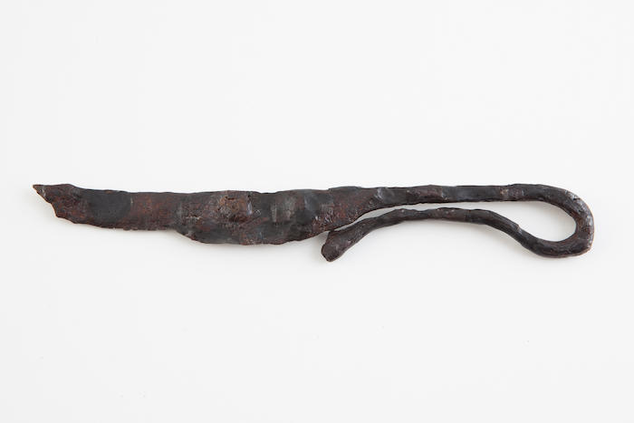
Couteau
Commune de découverte : Bessines Lieu-dit : «Grand-Champ-Est» Où le trouver ? Niort (79) - Musée du Donjon 79000 Niort Domaine : Art de la table;Artisanat Période chronologique : 2nd âge du Fer [- 480/ - 50] Dimensions : L. 17.5 cm
Collection Musée Bernard d’Agesci©NiortAgglo
Description : Il est un remploi d'une lame et du ressort d'une paire de forces. Le ressort, complet, a été écrasé puis sans doute contraint avec un matériau souple (lanière de cuir ?) pour servir de manche. Le remploi de lames de force comme couteau est très courant tout au long de la période de La Tène.

Slide 7
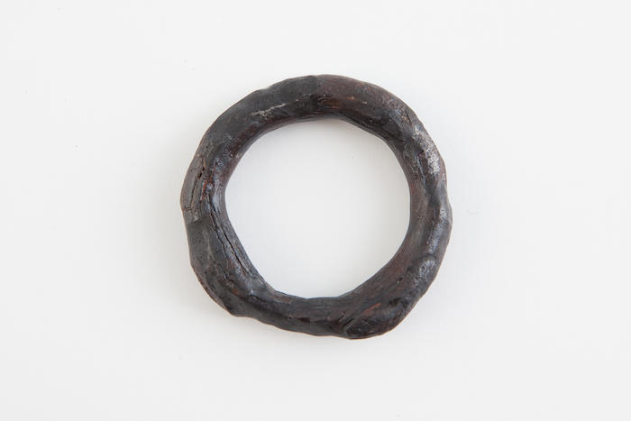
Anneau
Commune de découverte : Bessines Lieu-dit : «Grand-Champ-Est» Où le trouver ? Niort (79) - Musée du Donjon 79000 Niort Domaine : Vie quotidienne Période chronologique : 2nd âge du Fer [- 480/ - 50] Dimensions : Circonférence : 4 3cm
Collection Musée Bernard d’Agesci©NiortAgglo
Description : Anneau en fer de section circulaire.

